Slide 1
Java-vakgroep Workshop Java 12 t/m 17
26-04-2021

Slide 2
Inhoud
Wie zijn wij
What’s new 12 .. 17
NPE
Switch expressions
Textblocks
Warnings for Value-Based Classes
Pattern matching instanceof
Records
Sealed classes
Virtual threads

Slide 3
Wie zijn wij:
java@intraffic.nl
6 leden uit diverse teams o.l.v. Bob
Maandelijkse bijeenkomst
Doel kennisdeling
1x per maand vakpraat/workshop
Confluence pagina
Vraagbaak voor projecten
Richtinggevend / Ondersteuning
Gratis lid van NL-JUG
Notes:
Intellij licenties
Jfall stand
Heb je ideeën
Bijeenkomst bijwonen

Slide 4
Java 12 .. 17
Java 12 (19-03-2019)
Shenandoah: A Low-Pause-Time Garbage Collector (Experimental)
Microbenchmark Suite
Switch Expressions (Preview)
JVM Constants API
One AArch64 Port, Not Two
Default CDS Archives
Abortable Mixed Collections for G1
Promptly Return Unused Committed Memory from G1
Java 13 (17-09-2019)
Dynamic CDS Archives
ZGC: Uncommit Unused Memory
Reimplement the Legacy Socket API
Switch Expressions (Preview)
Text Blocks (Preview)
Java 14 (17-03-2020)
Pattern Matching for instanceof (Preview)
Packaging Tool (Incubator)
NUMA-Aware Memory Allocation for G1
JFR Event Streaming
Non-Volatile Mapped Byte Buffers
Helpful NullPointerExceptions
Records (Preview)
Switch Expressions (Standard)
Deprecate the Solaris and SPARC Ports
Remove the Concurrent Mark Sweep (CMS) Garbage Collector
ZGC on macOS
ZGC on Windows
Deprecate the ParallelScavenge + SerialOld GC Combination
Remove the Pack200 Tools and API
Text Blocks (Second Preview)
Foreign-Memory Access API (Incubator)
Java 15 (15-09-2020)
Edwards-Curve Digital Signature Algorithm (EdDSA)
Sealed Classes (Preview)
Hidden Classes
Remove the Nashorn JavaScript Engine
Reimplement the Legacy DatagramSocket API
Disable and Deprecate Biased Locking
Pattern Matching for instanceof (Second Preview)
ZGC: A Scalable Low-Latency Garbage Collector
Text Blocks
Shenandoah: A Low-Pause-Time Garbage Collector
Remove the Solaris and SPARC Ports
Foreign-Memory Access API (Second Incubator)
Records (Second Preview)
Deprecate RMI Activation for Removal
Java 16 (16-03-2021)
Vector API (Incubator)
Enable C++14 Language Features
Migrate from Mercurial to Git
Migrate to GitHub
ZGC: Concurrent Thread-Stack Processing
Unix-Domain Socket Channels
Alpine Linux Port
Elastic Metaspace
Windows/AArch64 Port
Foreign Linker API (Incubator)
Warnings for Value-Based Classes
Packaging Tool
Foreign-Memory Access API (Third Incubator)
Pattern Matching for instanceof
Records
Strongly Encapsulate JDK Internals by Default
Sealed Classes (Second Preview)
Java 17 (xx-09-2021) LTS
Enhanced Pseudo-Random Number Generators
New macOS Rendering Pipeline
macOS/AArch64 Port
Deprecate the Applet API for Removal
…
Project Loom (xx-xx-20xx)
Fibers and Continuation
Notes:
Wat er sinds JAVA 11 allemaal is veranderd 50+ JEPs (JDK Enhancement Proposals)
De JEPs die we gaan behandelen zijn groot gemaakt

Slide 5
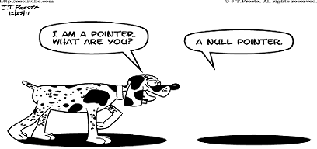
NullPointerExceptions maar dan handig
Waar treed de NPE op
Functie aanroep op functie aanroep
object.a().b().c(99)
Nested public variabelen
object.a.b.c = 99
Multidimensionale arrays
a[x][y][z] = 99
Assignments
a.x = b.x
Notes:
Voorbeelden geven constructies aan waarin het lastig is om te zien waar de NPE precies vandaan komt:
Wat kan er allemaal null zijn:
1ste: object of object.a() of object.a.()b()
2de: object of object.a of object.a.b
3de: a[x] of a[x][y]
4de: a of b

Slide 6
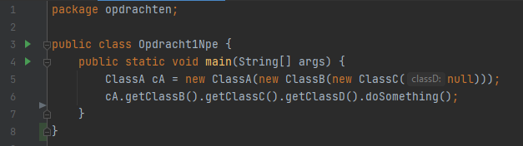
NullPointerExceptions maar dan handig
Exception in thread "main" java.lang.NullPointerException
at opdrachten.Opdracht1Npe.main(Opdracht1Npe.java:6)
Exception in thread "main" java.lang.NullPointerException: Cannot invoke "opdrachten.Opdracht1Npe$ClassD.doSomething()" because the return value of "opdrachten.Opdracht1Npe$ClassC.getClassD()" is null
at opdrachten.Opdracht1Npe.main(Opdracht1Npe.java:6)
Notes:
Voorbeeld van een stukje code.
In dit geval wordt aan ClassC null meeggegeven waardoor de getClassD() null retourneert en de aanroep naar doSomething() mis zal gaan met een NPE.
(Click)
Voor Java 14 kreeg je de melding dat er een NPE op is getreden op regel 6, maar waar……..
(Click)
Sinds Java 14 krijg je een gedetailleerdere versie van de exceptie, die aangeeft welk gedeelte van de code ‘null’ terug gaf.
Het bericht is opgedeeld in twee delen,
1: “het gevolg” Cannot invoke ClassD.doSomething
2: “de oorzaak” ClassC.getClassD() is null

Slide 7
Switch Expressions
Switch statements, maar dan meer expressief en minder foutgevoelig
Het gehele switch block ‘krijgt een waarde’ die je weer kunt toekennen
Lambda achtige syntax: ->
Exhaustive, geen default meer nodig
Geen fall-through, geen break statement
Nieuw yield statement
Notes:
Geintroduceerd in Java 12
Switch statements worden korter, en minder kans op fouten
Je kunt dus het switch statement direct aan een variabele toekennen, ipv eerst een variabele te instantieren en die in het switch statement te vullen
Maar het hoeft niet!
Lambda syntax met -> en ook curly brackets { }
Default mag wel, maar is niet meer nodig als je alle waardes in bijv. een enum afdekt
Fallthroughs bestaan niet meer, waardoor de noodzaak van het `break` statement komt te vervallen
`yield` is een soort van return statement van een switch expressie
Als je bijv. een berekening doet binnen curly brackets over meerdere regels, dan kun je met `yield` het resultaat teruggeven

Slide 8
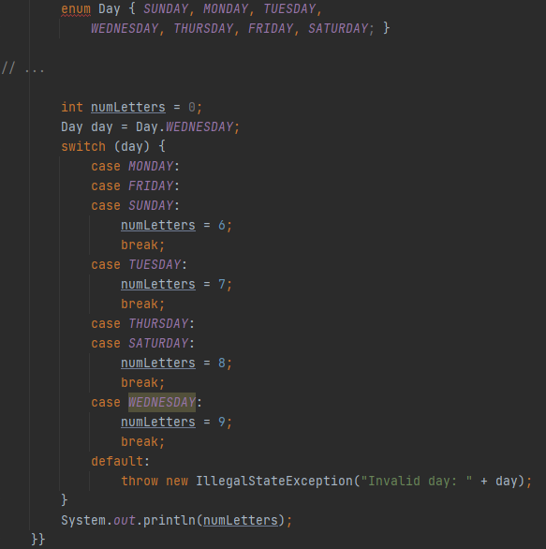
Switch Expressions Vroeger
Notes:
Voorbeeld van een switch statement zoals je dat nu in Java 11 zou toepassen

Slide 9
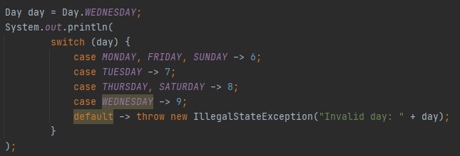
Switch Expressions Nu
Notes:
Switch statement omgeschreven naar een switch expression
Zie hoe de IDE al markeert dat WEDNESDAY en `default` eigenlijk niet nodig zijn, omdat deze expressie exhaustive is

Slide 10
Text blocks
Handig bij grote teksten
Minder escapes nodig
\n of \"
Indentatie van code en text
Wat nog meer om te weten
Altijd \n
\ aan het einde van een regel
\s aan het einde van een regel
.formatted(params)
Notes:
Grote teksten als stukken HTML
Teksten waar je een linebreak in wilt hebben of waar je een “ in wil hebben
Teksten met indentatie als html, json, ….
Weetjes:
Waar in een tekstblock een linebreak staat komt in de uiteindelijke string altijd een \n. Dus ook op Windows, ook al heeft de file een \r\n daar staan.
Plaats een enkele \ aan het eind van een regel om een linebreak toe te voegen in je code file die niet in de uiteindelijke string terecht komt
\s escape-secuence (spatie) aan het einde van een regel om extra whitespaces aan het einde van een regel te behouden, die standaard door een editor geschrapt worden
De bestaande escape sequences zijn nogsteeds geldig
Nieuwe functie op een String, .formatted(params) om de String/textblock direct te formatteren i.p.v. String .format(string, params)

Slide 11

Text blocks voorbeeld
“Vroeger”
public String getBlockOfHtml() {
return
"<html>\n\n <body>\n <span>example text</span>\n </body>\n</html>"
}
Linebreak
Indentatie
Begin en eindig met 1 "
Nu
public String getBlockOfHtml() {
return """
<html>
<body>
<span>example text</span>
</body>
</html>""";
}
Begin en eindig met 3 "
Linebreak
Indentatie
Notes:
Vroeger:
Begin en eindig met een enkele “
Enters moet je aangeven met een \n
Indentatie halverwege je tekst of als je meerdere regels gebruikt aan het eind van de vorige regel of het begin van de nieuwe regel een +
(Click)
Nu:
Begin en eindig met drie “
Doe gerust een extra enter (blanco regel)
Indentatie wordt gerekend vanaf eerste non-whitespace op alle regels (de verticale lijn)

Slide 12

Warnings for Value-Based Classes waarom
Valhalla project
Verbeteringen in de vorm van primitieve classes
Makkelijk door het geheugen kopiëren
Identity-free
Gebaseerd op hun waarde
Niet op object referentie
Geen constructor
Vergelijking o.b.v. ==
Notes:
Oorsprong Valhalla project
Verbeteringen aan het programmeer model

Slide 13
Warnings for Value-Based Classes wanneer
Tijdens het compileren
Bij gebruik van een constructor
Bij gebruik in synchronized
Welke classes:
Wrapper classes in java.lang: (Integer, Double, …)
Optional classes: Optional, OptionalInt, Optional…
Veel classes in java.time: (Instant, LocalDate, ….)
Herkennen aan @jdk.internal.ValueBased

Slide 14
Pattern Matching for instanceof
“Vroeger”
if (shape instanceof Polygon) {
Polygon polygon = (Polygon) shape;
System.out.println("It’s a polygon! corners: " + polygon.getCorners());
} else if (shape instanceof Circle) {
Circle circle = (Circle) shape;
System.out.println("It’s a circle! Radius: " + circle.getRadius());
}
if (shape instanceof Rectangle && ((Rectangle)shape).isSquare()) {
System.out.println("It’s a square rectangle!")
}
Notes:
Vroeger moest je na een instanceof altijd een cast uitvoeren
Dus in je if-statement doe je een instanceof en vervolgens op de volgende regel doe je een cast naar dat object (geel)
Of je deed de cast in het if-statement als je nog wat van het object wilde controleren

Slide 15
Pattern Matching for instanceof
Nu
if (shape instanceof Polygon polygon) {
System.out.println("It’s a polygon! corners: " + polygon.getCorners());
} else if (shape instanceof Circle circle) {
System.out.println("It’s a circle! Radius: " + circle.getRadius());
}
if (shape instanceof Rectangle rect && rect.isSquare()) {
System.out.println("It’s a square rectangle!")
}
Notes:
Sinds java 16 is dat niet meer nodig.
Je kan direct na de instanceof de variabele declareren (geel)
Dan wordt deze direct assigned als het object van het betreffende type is.
De scope van de variabele is het if-statement en het blok van het statement

Slide 16
Records
Nieuw type: record
implicitly final, and cannot be abstract (extends)
Voorbeelden
record X(String v){} -> new X(“Test”);
record Y(String v) implements Z { } -> new Y(“Test”);
Class methodes
.isRecord(),
.getRecordComponents()
Simpel data-object
immutable
Data-driven methodes
Minder Boiler-plate
Notes:
Devise an object-oriented construct that expresses a simple aggregation of values.
Help developers to focus on modeling immutable data rather than extensible behavior.
Automatically implement data-driven methods such as equals and accessors.
Preserve long-standing Java principles such as nominal typing and migration compatibility.

Slide 17
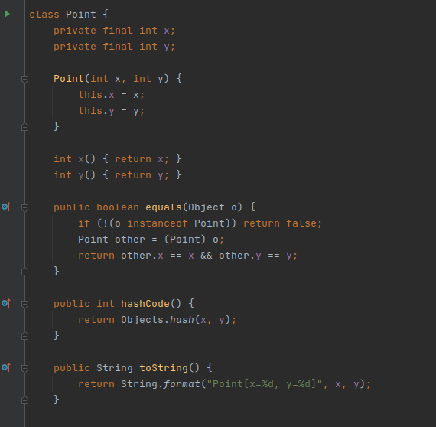
Records
“Vroeger”
Nu
record Point(int x, int y) { }
Notes:
Devise an object-oriented construct that expresses a simple aggregation of values.
Help developers to focus on modeling immutable data rather than extensible behavior.
Automatically implement data-driven methods such as equals and accessors.
Preserve long-standing Java principles such as nominal typing and migration compatibility.
(Click) om de Nu te tonen

Slide 18

Sealed Classes
Meer controle
Toekomst
Pattern matching
Keywords Interfaces/Classes
Permits
sealed, non-sealed
Voorbeelden
sealed interface X permits Y1, Y2 , Y…
sealed class X permits Y1, Y2, Y…
Class methodes
.getPermittedSubclasses()
.isSealed()
Notes:
Allow the author of a class or interface to control which code is responsible for implementing it.
Provide a more declarative way than access modifiers to restrict the use of a superclass.
Support future directions in pattern matching by underpinning the exhaustive analysis of patterns.

Slide 19
Sealed Classes Voorbeeld 1 (class)
abstract sealed class Shape permits Line, Circle, Rectangle {
}
non-sealed class Rectangle extends Shape {
}
final class Line extends Shape {
}
final class Square extends Rectangle {
}
final class Circle implements Shape {
}

Slide 20
Sealed Classes Voorbeeld 2 (interface & record)
Interface sealed Shape permits Line, Circle, Rectangle {
}
record Line implements Shape {
}
record Circle implements Shape {
}
record Rectangle implements Shape {
}

Slide 21

Virtual thread
Project Loom
Virtual thread is een Thread
Thread api
Blocking
Creating
Voorbereiden voor virtualthreads
Gebruik java.concurrency.* i.p.v. synchronized lock (blocks the worker thread)
Reduceer gebruik van thread locals
Reduceer gebruik van geheugen per thread/request data
Notes:
A virtual thread is a Thread — in code, at runtime, in the debugger and in the profiler.
A virtual thread is not a wrapper around an OS thread, but a Java entity.
Creating a virtual thread is cheap — have millions, and don’t pool them!
Blocking a virtual thread is cheap — be synchronous!
No language changes are needed.
Pluggable schedulers offer the flexibility of asynchronous programming.

Slide 22


Lets do stuff
https://github.com/avdrovaart/workshop12-17
Benodigdheden:
Git
Docker / Podman
Je favoriete IDE
Heb je ideeën of wil je iets organiseren mail dan naar java@intraffic.nl. We helpen je graag hierbij!

